Slide 1



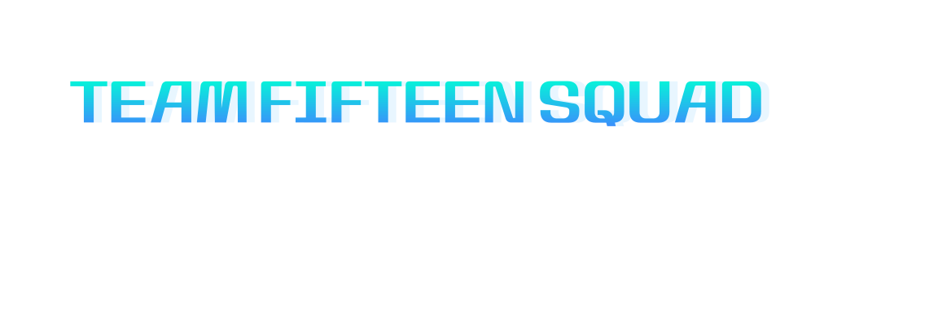
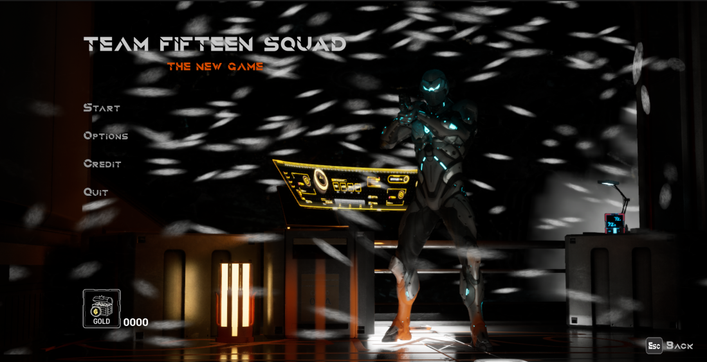
15조 팀 프로젝트
언리얼 슈터 게임 제작 프로젝트

Slide 2

프로젝트 개요
2. 팀원 분담
3. 프로젝트 기능
4. 개발 일정
5. 질의 응답

Slide 3

프로젝트 명 : TEAM FIFTEEN SQUAD
개발 특징 :
LOL 집중포화 모드를 모티브
뱀서라이크류 게임 제작
스킬, UI, AI, 케릭터 컴포넌트 시스템을 기반
객체 지향 설계 및 협업 기반 개발

Slide 4

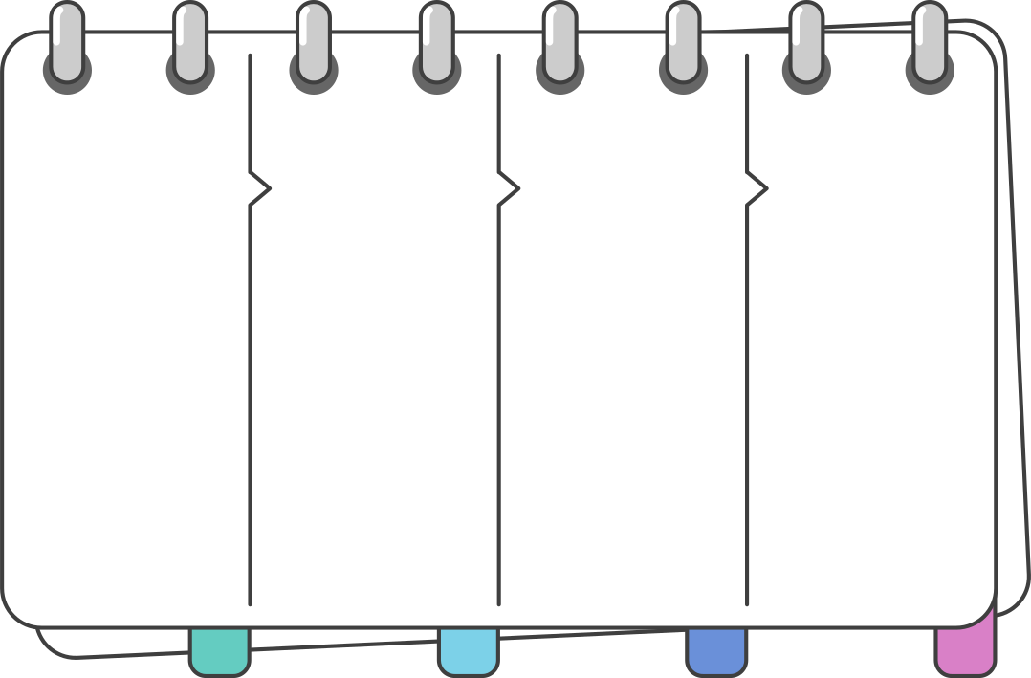




케릭터
AI
UI
Skill
김현수
차영민
홍성천
조무현
캐릭터 상태 관리,
입력 처리 및 바인딩,
자동 공격 로직 및 필터링,
스킬 사용
AI 추격 몬스터 제작
캐릭터를 다겟팅해서 추적
몬스터 사운드 제작
애니메이션 제작
UI 디자인 (bar,스킬, 메인 화면),
스킬 UI 랜덤 선택,
메인 로비 레벨 디자인,
패시브 스킬 캐릭터에 적용.
프로젝트 디렉팅,
스킬 인디케이터,
패시브, 액티브 스킬
스킬 인벤토리

Slide 5

1. Character
2. AI
3. UI
4. Skill

Slide 6
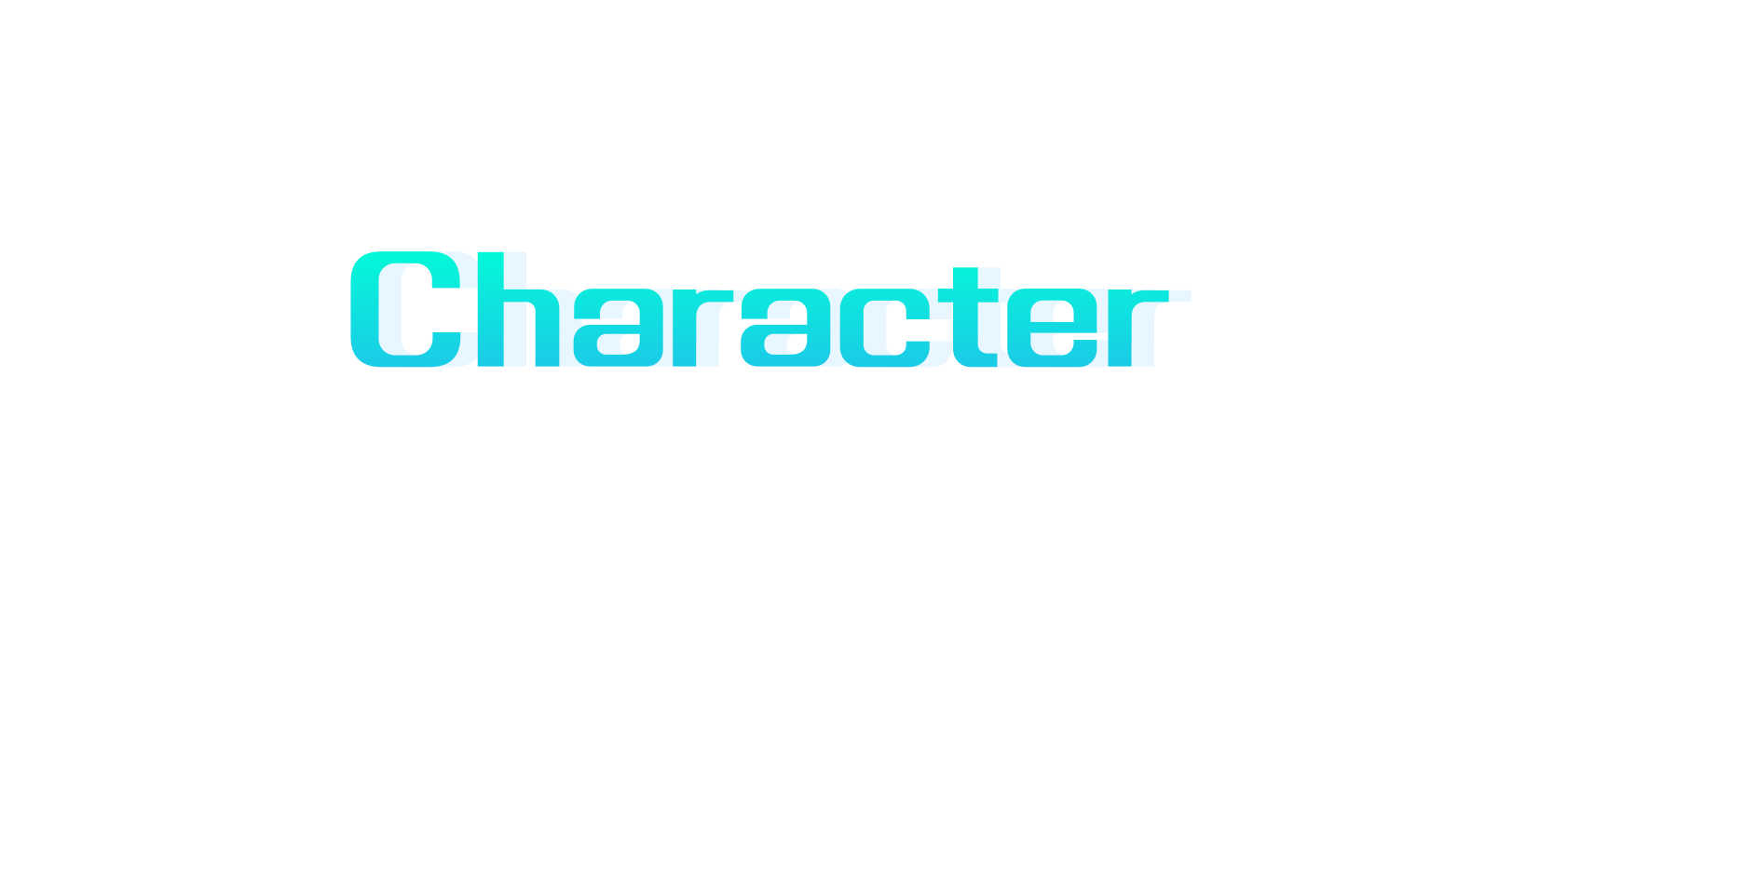

Slide 7
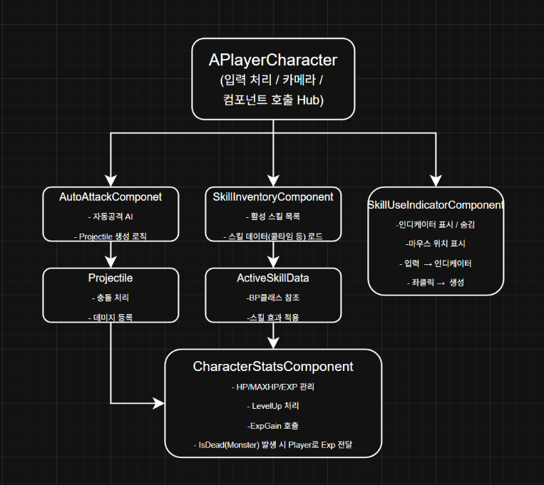
Character

Slide 8
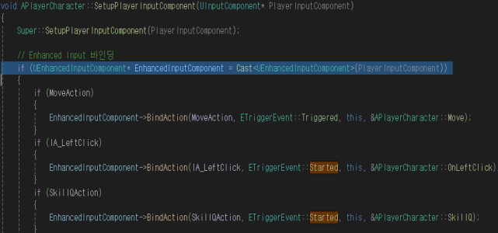
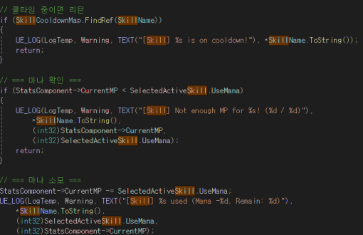
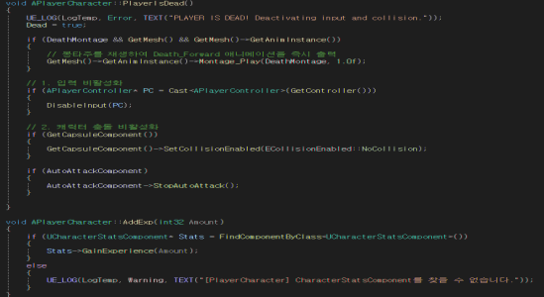
Character
캐릭터
Enhanced Input 기반으로
캐릭터의 모든 입력을 바인딩
캐릭터는 공격 로직을 직접 갖지 않고 AutoAttackComponent에 위임.
스킬 사용 시 시각적 지표(Indicator) 활성화 후 실제 스킬 처리 호출.
UI와 기능 로직이 분리된 구조 → 독립성 확보.
스탯/마나 관리는 StatsComponent에 전적으로 위임

Slide 9
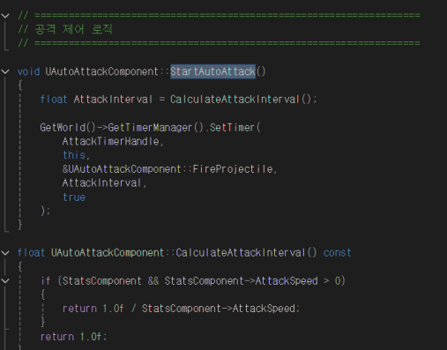
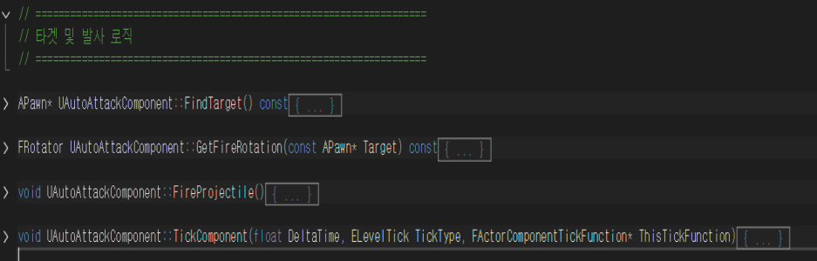
AutoAttackComponent
공격 컴포넌트
AutoAttackComponent는 공격 딜레이, 발사체 생성, 애니메이션 트리거 등 모든 공격 관련 책임을 집중 관리.
타겟팅 필터링
IsDead()를 체크하여 사망 몬스터를 타겟팅에서 필터링
투사체 간 충돌을 무시하여
버그를 방지

Slide 10


Slide 11
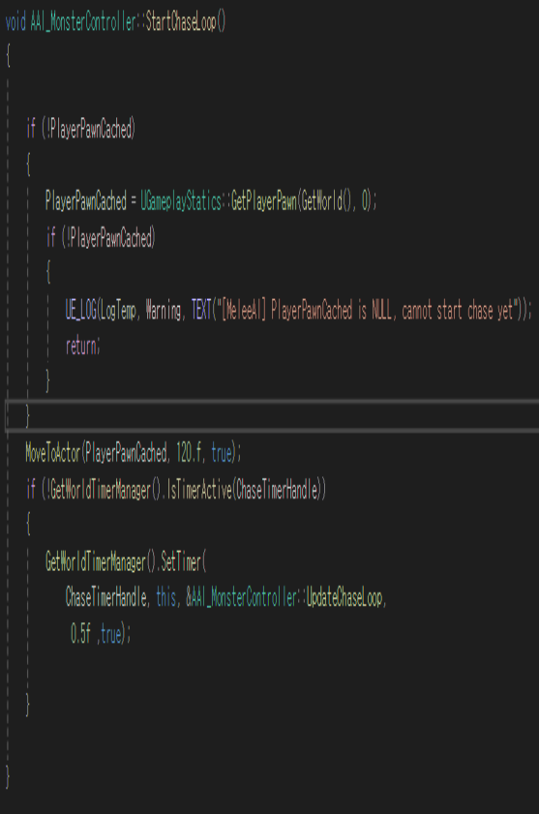
Monster Controller
몬스터 컨트롤러
네비게이션 맵 위에있는 플레이어를 찾는 기능.
한 번 이동을 지시
0.5초마다 UpdateChaseLoop를 실행한다

Slide 12
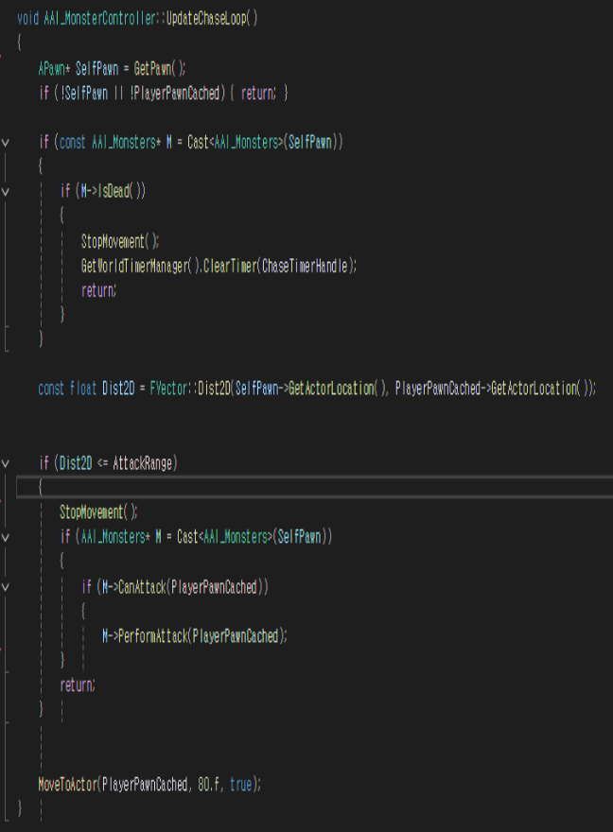
Monster Controller
UpDateChaseLoop
몬스터/플레이어가 없거나 죽었을 경우 루프 종료
몬스터 공격 사거리가 플레이어에게 공격할수 있을 경우 공격
공격이 불가능할 경우 플레이어 추격 OR 몬스터 사망 처리

Slide 13


Slide 14
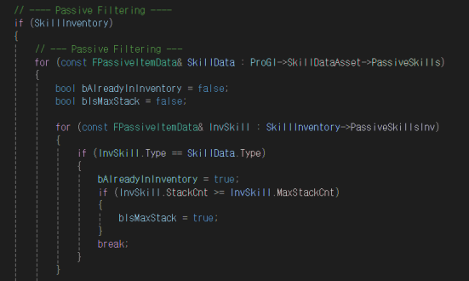
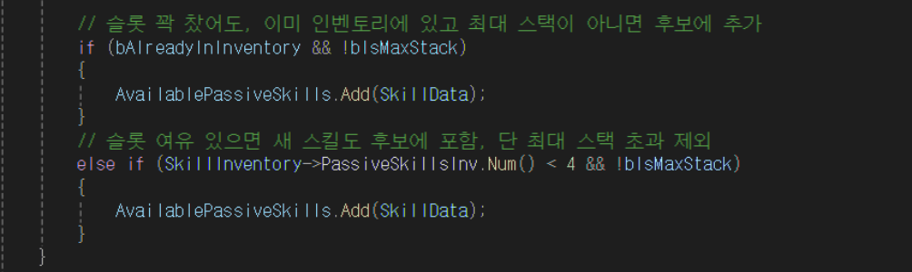
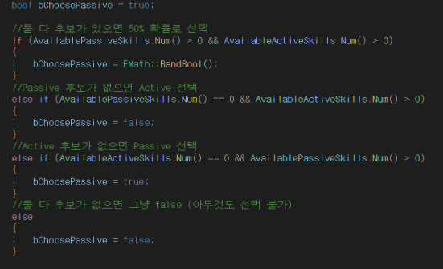
SKill UI 스킬 선택 창
스킬이 인벤토리에 있는지 확인하고, 있다면 최대 스택 도달 여부를 검사.
스킬 슬롯이 가득 찼지만 Max가 아니면 스킬 선택창 표시
슬롯에 여유가 있으면 모든 스킬 표시
FMath::RandBool()의 함수를 활용
true를 50% 확률 false를 50%
반환
액티브랑 패시브 스킬의
랜덤으로 스킬을 선택하도록 구현

Slide 15
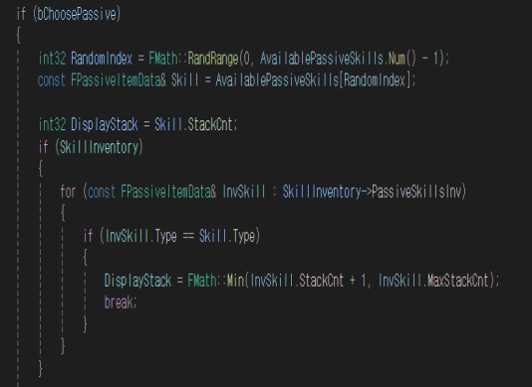
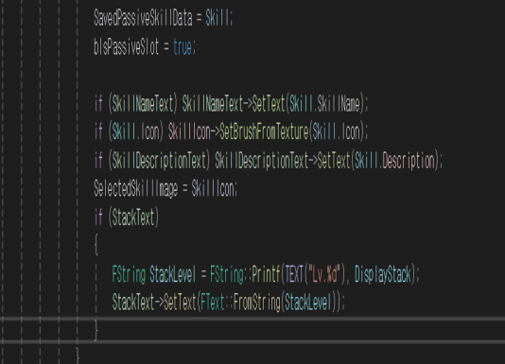
SKill UI 스킬 선택 창
새 스킬이면 DataAsset의 기본 스택을 표시
이미 인벤토리에 있는 스킬이면 현재 스택에 +1 표시
단, MaxStackCnt를 초과하지 않도록 제한
SetText, SetBrushFromtexture을
활용
이름, 아이콘, 설명, 스택 UI위젯
에 갱신

Slide 16
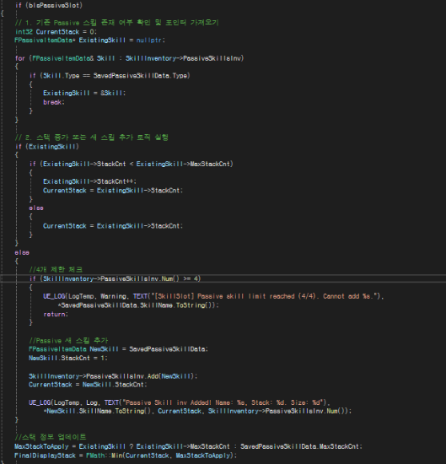
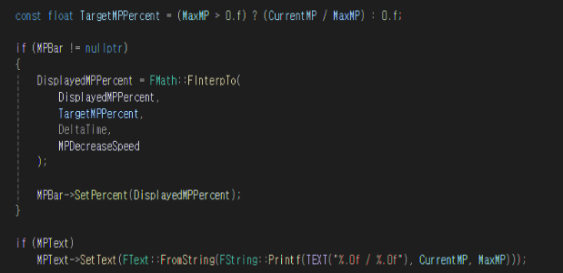
SKill UI 스킬 선택 창
새로운 스킬이 들어오면 인벤토리를 확인
스택을 +을 해줄지 말지 , 새로운 슬롯에 저장할지 말지 결정
같은 타입이면 스택을 올리고, 없으면 새로운 패시브 스킬을 추가
단, 스킬 슬롯은 4개로 제한
FInterpTo를 활용하여 MP가 떨어질 때 자연스럽게 보이도록 구현

Slide 17
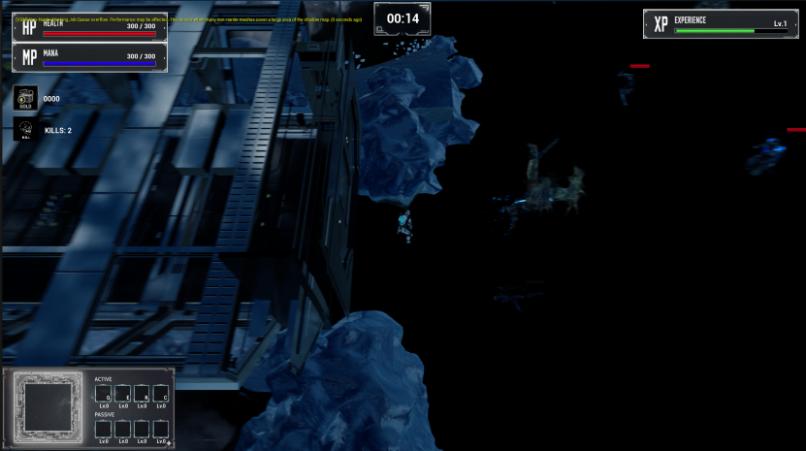
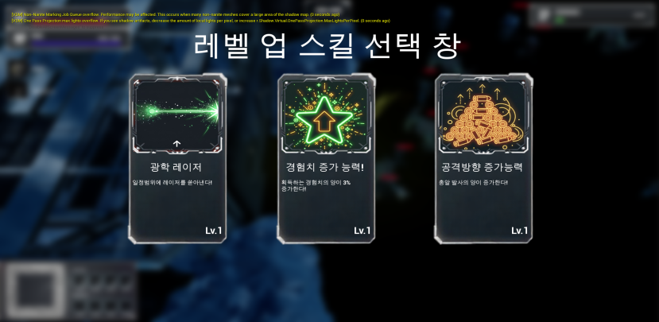
SKill UI 스킬 선택 창

Slide 18


Slide 19
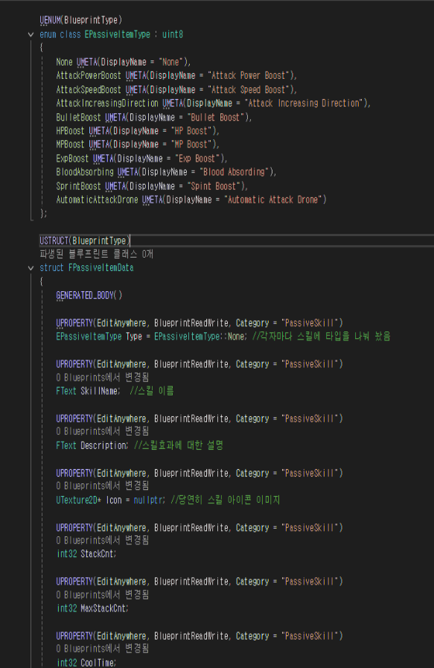

Skill System
스킬 관리
여러가지 패시브 스킬을
관리하기 위해서 enum
클래스를 사용해서
여러개의 스킬을 동시에
적용 시키는것을 구현
각 스킬마다의 세부 사항을
구조체를 통해 데이터를 저장
이후 데이터 에셋을 통해서
통합 관리하며 다른 시스템
에서 사용 하기 편하게 구현

Slide 20
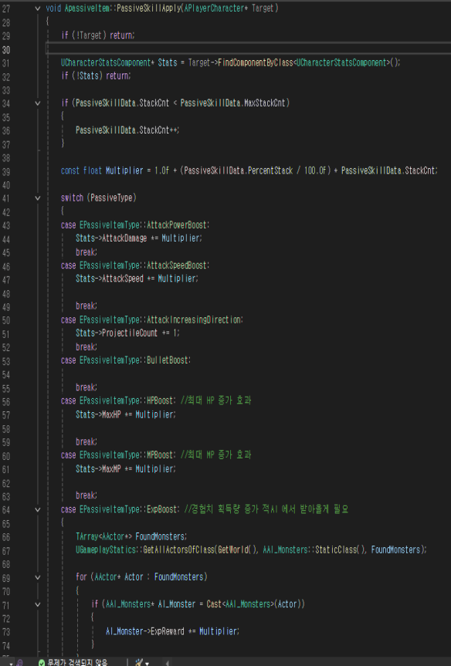
Skill System
패시브 스킬은 각 타입 별로
나누어 스킬을 획득 시
해당 스킬의 타입에 맞는
능력치를 획득하게 구현
추후 미구현 스킬 , 추가 구현
스킬의 경우 최적화 단계 필요
스위치를 통해서 플레이어가
선택한 스킬을 타입으로 찾아
타입에 맞는 능력을 상승

Slide 21
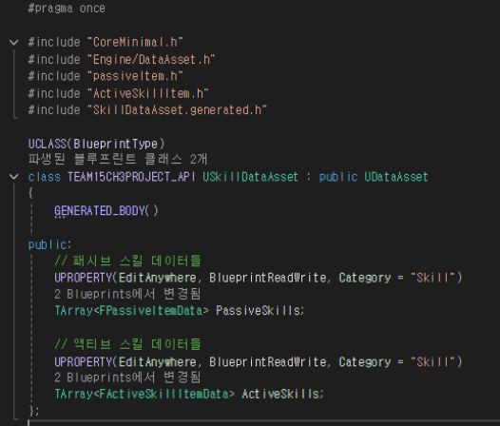
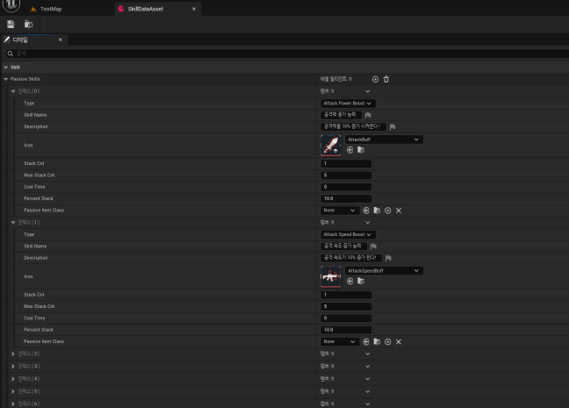
Skill System
모든 스킬들의 정보가
저장되는 스킬 데이터에셋 제작
각 스킬의 정보 값을 담고 있는
변수들을 한번에 모아두어
다른 시스템에서도 데이터 에셋
하나로 불러 가기 편하게 구현
이후 추가 되는 스킬 관리 편리
스킬의 스택에 따른 능력 상승
또한 여기서 관리 되기 때문에
밸런스 패치 시 수정 보완 편리

Slide 22


Slide 23

감사합니다

